Slide 1
TEMİZ İNTERNET KULLANIMI

Slide 2
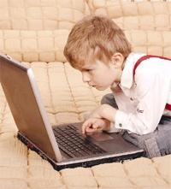
İnternet,
Dünyamızı değiştiriyor
Ailemizin yeni bir üyesi
Hayatımızın vazgeçilmez bir parçası
Bir tıkla dünya ayaklarımızın altında
Eşsiz bir kütüphane bir okul
Bilinçli kullanıldığı takdirde hayatı oldukça verimli kılan bir araç

Slide 3
1 DAKİKADA İNTERNETTE NELER OLUYOR?

Slide 4
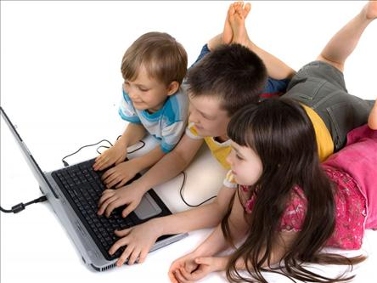
İnterneti En Çok Hangi Amaçlarla Kullanıyoruz?
Araştırma yapmak
Sohbet etmek
Sosyal paylaşım (facebook, twitter vb.) sitelerinde paylaşım yapmak
İnternet bankacılığını kullanmak
E-posta almak/göndermek
Oyun oynamak
Film izlemek
Müzik dinlemek
Alışveriş yapmak

Slide 5
İnternet
İnternetten yararlanmak herkesin temel hakkıdır.
İnternet, sizi istediğiniz yere götüren uçan halı gibidir.
İnternet, dünyamıza açılan bir özgürlük penceresidir.
O hâlde,
Evinizin dış kapısını ardına kadar açık bırakır mısınız?
Her pencereden başınızı çıkarıp bakar mısınız?

Slide 6
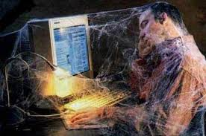
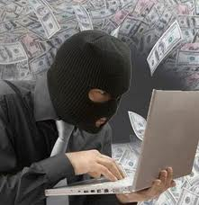
İnternetin Riskleri
Yanlış veya zararlı bilgiye erişim
Siber zorbalık
Sanal dolandırıcılık
Kişisel bilgilerin paylaşımı
Zararlı yazılımlar
Pornografi/Çocuk İstismarı
Oyun ve internet bağımlılığı
Yabancılarla çevrimiçi ve çevrimdışı iletişim
Şiddet / Nefret / Irkçılık

Slide 8
İNTERNETİN GÜVENLİ KULLANIMI İPUCU - 1
Güvenli şifreler oluşturun!
Güvenli bir şifre, en az 8 karakterden oluşur.
Büyük-küçük harfler, semboller ve sayılar kullanın.
Tüm hesaplar için aynı şifre kullanılmamalı.
Şifre düzenli olarak değiştirilmeli.
Kişisel bilgileri içermemeli.

Slide 9
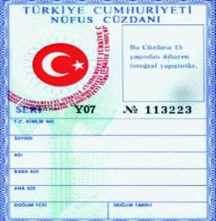
İNTERNETİN GÜVENLİ KULLANIMI İPUCU - 2
Kimseye kişisel bilgilerinizi vermeyin!
Anne kızlık soyadı, doğum tarihi, telefon numarası, adres bilgisi vb.

Slide 10
İNTERNETİN GÜVENLİ KULLANIMI İPUCU - 3
Her gelen e-postayı cevaplamayın/açmayın.
Hırsızlar zaman zaman bankaları ya da alışveriş sitelerini taklit ederek size e-posta gönderebilir, bilgilerinizi güncellemenizi isteyebilir.
Böyle bir e-posta alırsanız, e-posta gerçek gibi görünse bile cevap vermeyin ve ilgili kurumla iletişime geçin.

Slide 11
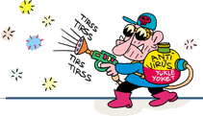
İNTERNETİN GÜVENLİ KULLANIMI İPUCU - 4
Yazılımlarınızı güncel tutun!
İşletim sisteminizi ve anti-virüs yazılımlarını sürekli güncel tutun.
Bu programlar kötü niyetli kişilerin bilgisayarınıza girip bilgilerinizi ele geçirmesini engeller.
Güncelleme yaptığınızda ilgili yazılımdaki güvenlik açıklarını kapatmış ve böylece izinsiz girişleri engellemiş olursunuz.

Slide 12
İNTERNETİN GÜVENLİ KULLANIMI İPUCU - 5
Her yerden bağlanmayın!
Eğer internet cafe, AVM gibi kablosuz (WiFi) internet erişimi sunan bir yerden internete bağlanıyorsanız, alışveriş ya da bankacılık işlemlerini yapmayın.

Slide 13
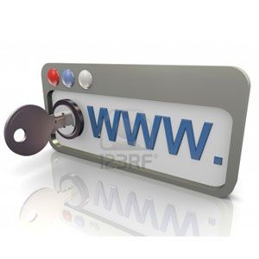
İNTERNETİN GÜVENLİ KULLANIMI İPUCU - 6
Oturumu kapatın!
Ortak kullanıma açık bilgisayarlardan internet kullanıyorsanız, bilgisayardan kalkmadan önce bütün hesaplarınızdan çıktığınızdan emin olun.

Slide 14
İNTERNETİN GÜVENLİ KULLANIMI İPUCU - 7
İnternette okuduğunuz her bilgiye itibar etmeyin. O bilgiyi en az 3 kaynaktan daha araştırın.

Slide 15
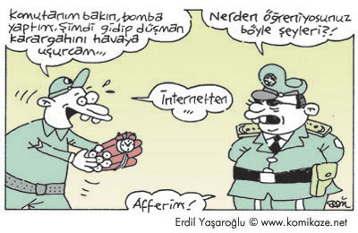
İnternet Kötü müdür?

Slide 16
SOSYAL AĞLARIN KULLANIMI
Paylaştığın bilgilere dikkat et!
Unutma! Paylaştığın fotoğraf, video ya da benzeri herhangi bir bilgi senin kontrolünden çıkar ve her yere gidebilir.
Koyduğun fotoğraflarda ve videolarda görünen bir cadde veya sokak tabelası, arka planda görünen bir simge, mekan ismi gibi detaylar kötü niyetli kişilerin yaşadığınız yeri belirlemesine yardım edebilir.

Slide 17
SOSYAL AĞLARIN KULLANIMI
Gizlilik ayarlarını yap!
Profilinizi herkese açık hale getirmeyin.
Profilinizi kimlerin görüntüleyebileceği ile ilgili gizlilik ayarlarını mutlaka yapın.

Slide 18
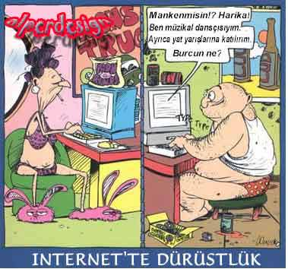
SOSYAL AĞLARIN KULLANIMI
Tanımadığına güvenme!
Sosyal ağlarda
tanımadığın
kişilere özel
bilgilerini verme.
İnternet ve Çocuk istismarı clare story.mp4

Slide 19
SOSYAL AĞLARIN KULLANIMI
Zorbalık yapma!
Sosyal ağlarda, günlük hayatta söylemeyeceğiniz sözleri yazmayın ve yapmayacağınız davranışlarda bulunmayın.
Siber zorbalık.mp4

Slide 20
SOSYAL AĞLARIN KULLANIMI
İhbar et!
Kendinizin ya da ailenizin tehlikede olduğunu
hissettiğinizde mutlaka harekete geçin.
İnternette karşılaşabileceğiniz uygunsuz içerikli, zararlı ve rahatsız edici siteleri ihbar edin.
Şikayet için;
www.ihbarweb.org.tr

Slide 21
TEŞEKKÜRLER!
Beni dinlediğiniz için…

